Slide 1
Expansion internationale Academy
Analyse exploratoire du jeu de données EdStats de la banque mondiale
06/12/24
Ludovic CHAUMAZ

Slide 2
Introduction
Description de la base de données
Validation de la qualité des données
Sélection des informations pertinentes
Premières analyses
Conclusion
Introduction → Description → Validation → Sélection → Analyses → Conclusion

Slide 3
Description de la base de données
EdStatsFootNote
643638 lignes x 5 colonnes
Lignes : 1 par ligne remplie de EdStatsData
Colonnes : pays, code, année et description de la ligne remplie
EdStatsCountry
241 lignes x 32 colonnes
Lignes : pays
Colonnes : informations sur pays
EdStatsData
886930 lignes x 70 colonnes
Lignes : 1 par indicateur par pays
Colonnes : pays, indicateur et années
EdStatsCountry-Series
613 lignes x 4 colonnes
Lignes : pays et indicateurs
Colonnes : Sources des indicateurs
EdStatsSeries
3665 lignes x 21 colonnes
Lignes : 1 par indicateur
Colonnes : infos sur indicateurs
Introduction → Description → Validation → Sélection → Analyses → Conclusion

Slide 4
Validation de la qualité des données
Recherche des lignes dupliquées :
→ 0 lignes dupliquées
Calcul du taux de remplissage :
→ EdStatsData : 13,9 %
➔ Tri et sélection
Introduction → Description → Validation → Sélection → Analyses → Conclusion

Slide 5
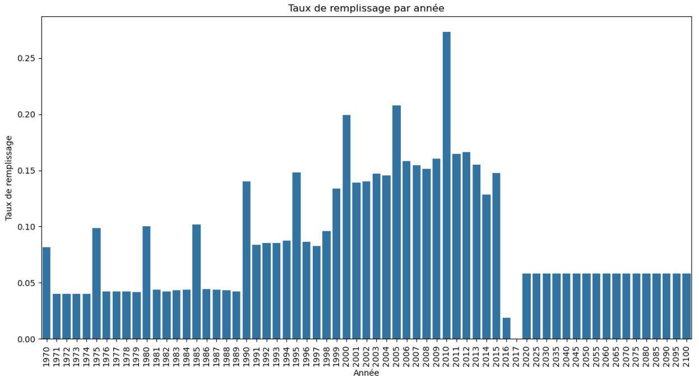
Sélection des informations pertinentes
Approche technique : Taux de remplissage par année
Introduction → Description → Validation → Sélection → Analyses → Conclusion

Slide 6
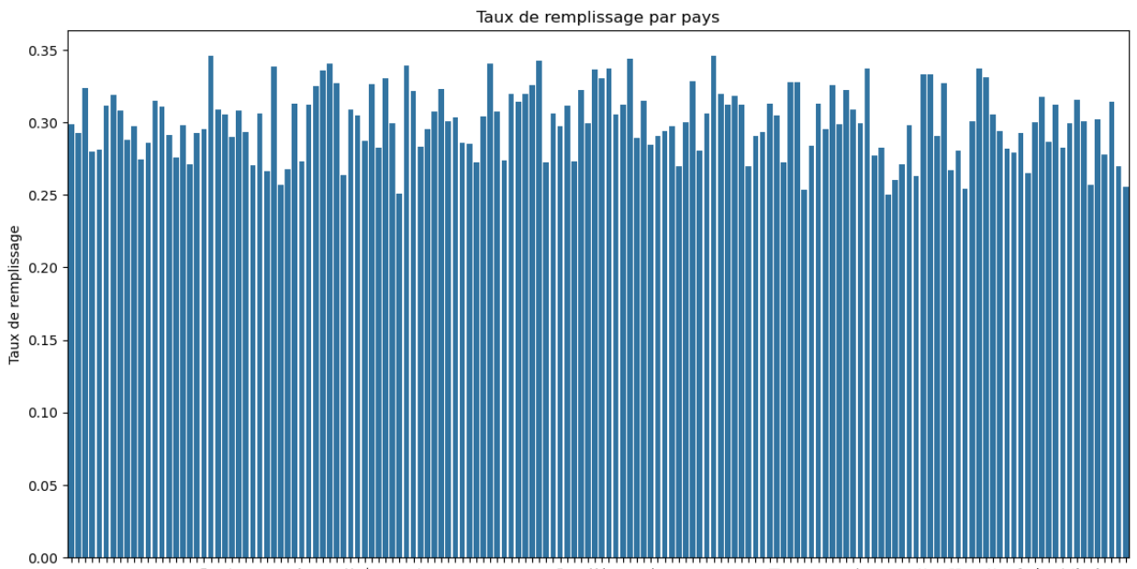
Sélection des informations pertinentes
Approche technique : Taux de remplissage par pays (1999-2015)
Introduction → Description → Validation → Sélection → Analyses → Conclusion

Slide 7
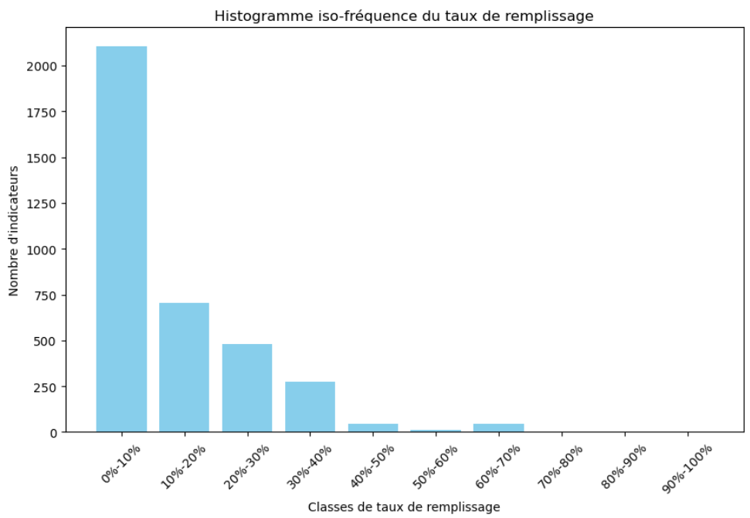
Sélection des informations pertinentes
Approche technique : Taux de remplissage par indicateurs
Introduction → Description → Validation → Sélection → Analyses → Conclusion

Slide 8
Sélection des informations pertinentes
Approche technique : Sélection croisée
→ Indicateurs intéressants :
Population 15-24
Populations enseignements secondaire / supérieur
Utilisateurs d’internet
GDP per capita
etc
Introduction → Description → Validation → Sélection → Analyses → Conclusion

Slide 9
Sélection des informations pertinentes
Approche métier : visualisation des thèmes des indicateurs (EdStatsSeries)
→ Thèmes d’intérêts : profs, éducation, financements écoles…
→ Autres indicateurs intéressants :
Professeurs
Ordinateur personnel pour 100 personnes
etc
Introduction → Description → Validation → Sélection → Analyses → Conclusion

Slide 10
Sélection des informations pertinentes
Croisement des deux approches
Récupération de l’information « Region » dans EdStatsCountry
→ Création du dataframe d’étude
3162 lignes x 17 colonnes
Introduction → Description → Validation → Sélection → Analyses → Conclusion

Slide 11
Sélection des informations pertinentes
Indicateurs retenus :
- GDP per capita
- Scolarisation en secondaire / supérieur
- Population en âge d’être en secondaire / supérieur
- Nombre de professeurs dans le secondaire / supérieur
- Durée du secondaire
- % d’utilisateurs d’internet
Introduction → Description → Validation → Sélection → Analyses → Conclusion

Slide 12
Sélection des informations pertinentes
Création de nouveaux indicateurs :
- Proportion dans le secondaire (nb dans le secondaire / nb en âge d’être dans le secondaire).
- Proportion dans le supérieur (nb dans le supérieur / nb en âge d’être dans le supérieur).
- Professeurs par étudiant (nb prof / nb étudiants) dans le secondaire et le supérieur.
Introduction → Description → Validation → Sélection → Analyses → Conclusion

Slide 13
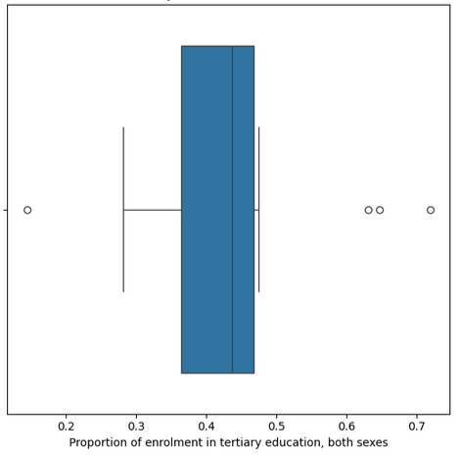
Etude des outliers
Méthode interquartile :
Boxplot of proportion of enrolment in tertiary education, both sexes in 2015 for Middle East and North Africa
Calcul des Q1 et Q3
Calcul de l’IQR (Q3 – Q1)
Exclusion des valeurs inférieures à
Q1 – 1,5 * IQR
Et supérieures à
Q3 + 1,5 * IQR
Introduction → Description → Validation → Sélection → Analyses → Conclusion

Slide 14
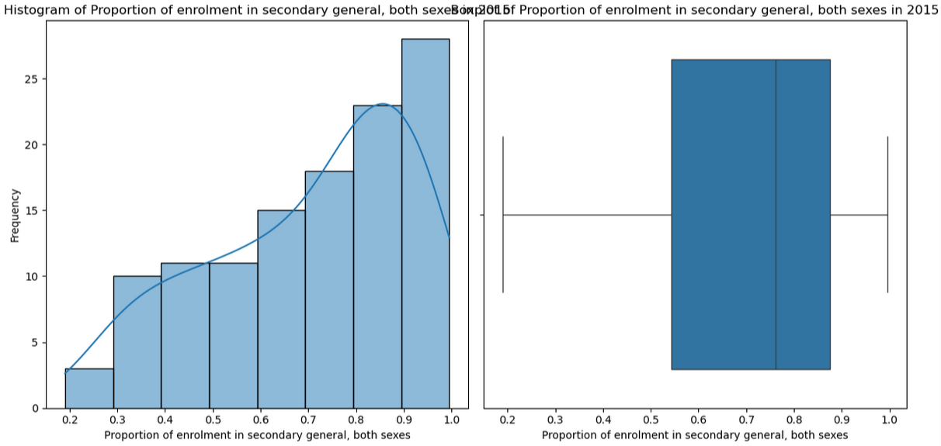
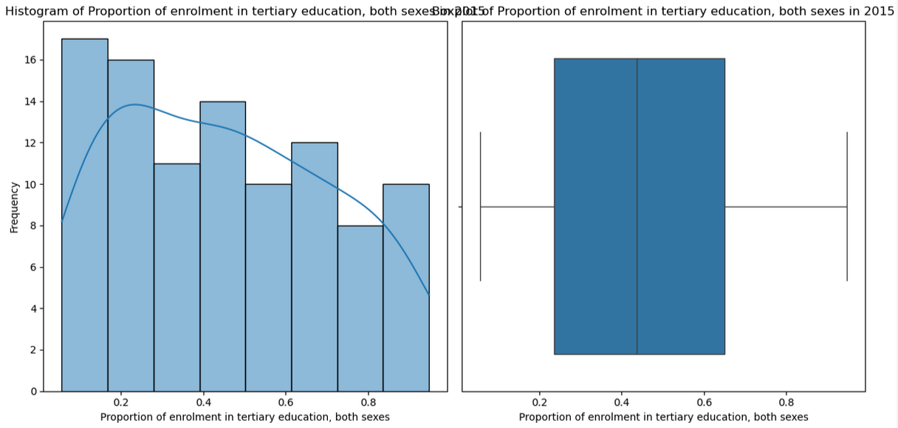
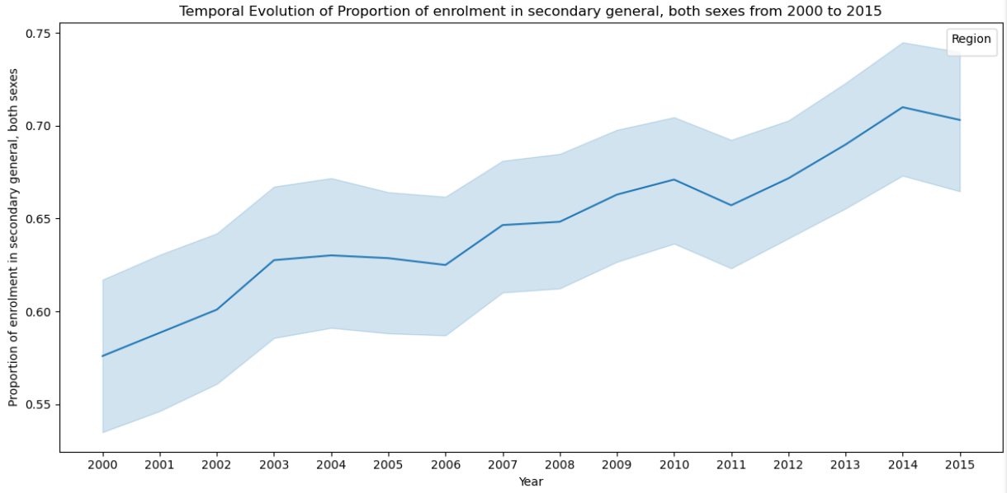
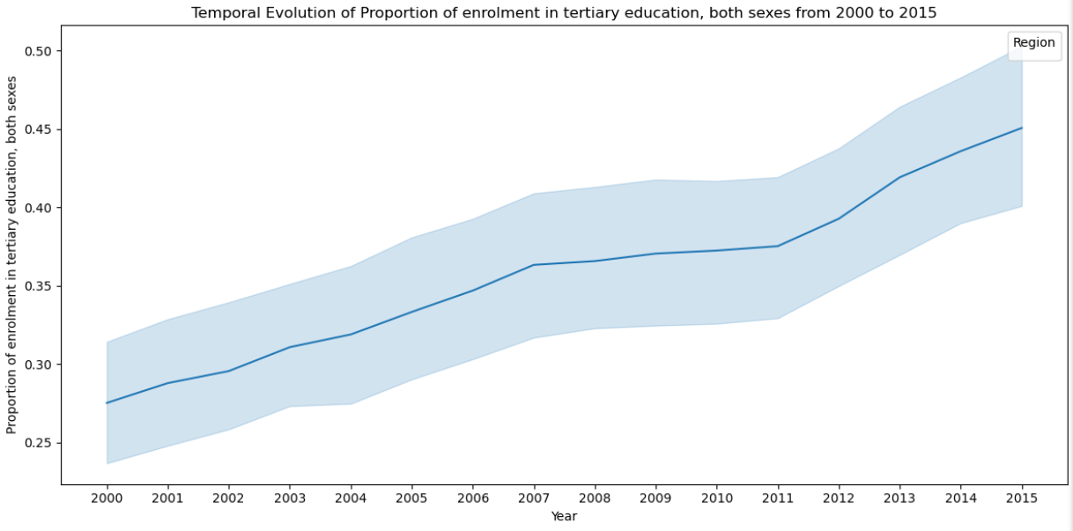
Premières analyses : taux de scolarisation
Moy = 0,45
Moy = 0,70
Introduction → Description → Validation → Sélection → Analyses → Conclusion

Slide 15
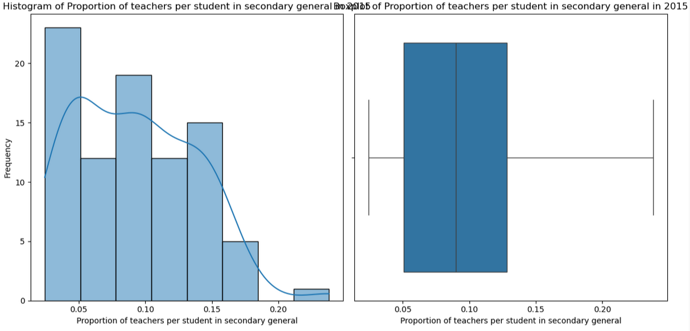
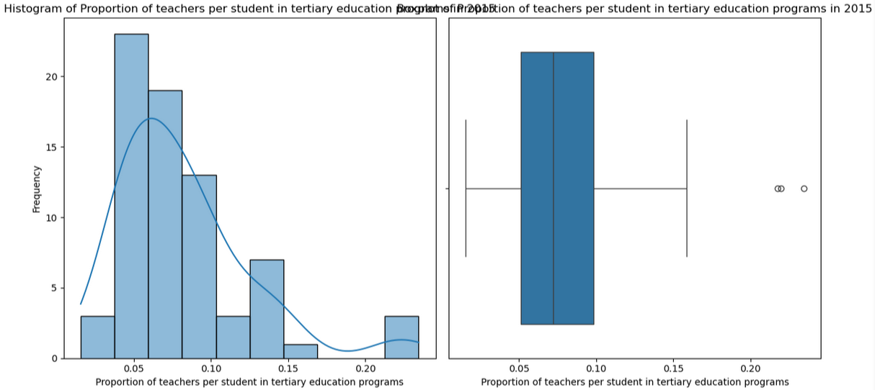
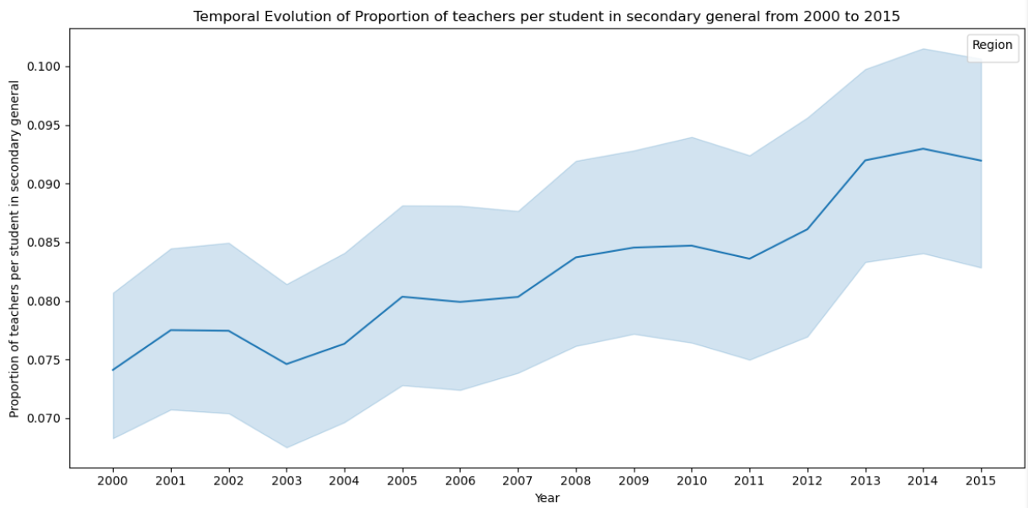
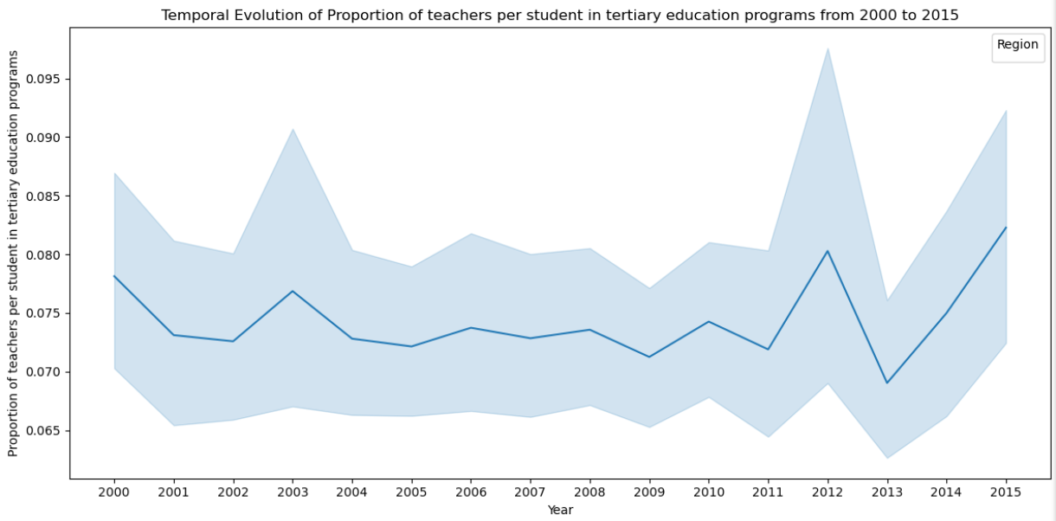
Premières analyses : professeurs par étudiants
Moy = 0,09
Moy = 0,08
Introduction → Description → Validation → Sélection → Analyses → Conclusion

Slide 16
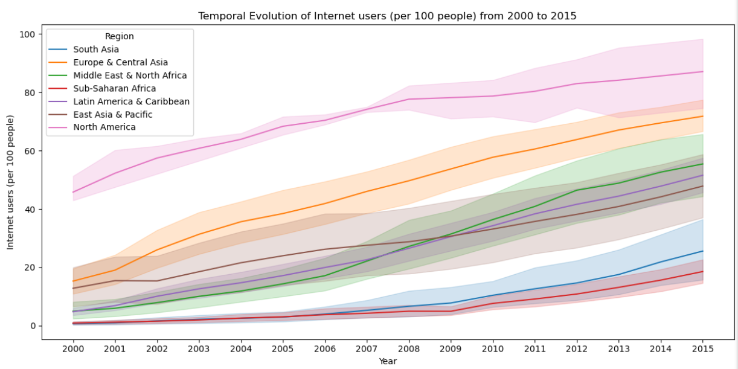
Premières analyses : analyse par région
Introduction → Description → Validation → Sélection → Analyses → Conclusion

Slide 17
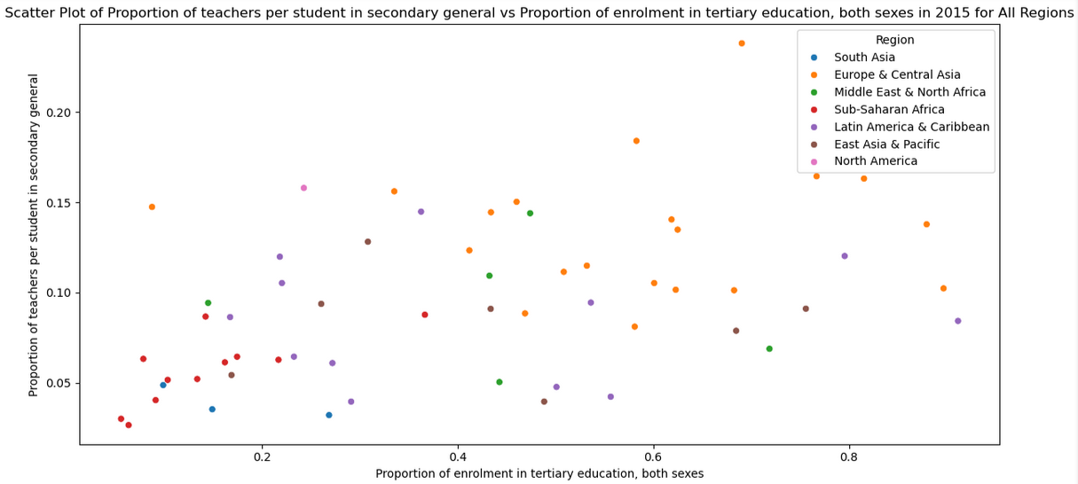
Premières analyses : scolarisation et professeurs
Introduction → Description → Validation → Sélection → Analyses → Conclusion

Slide 18
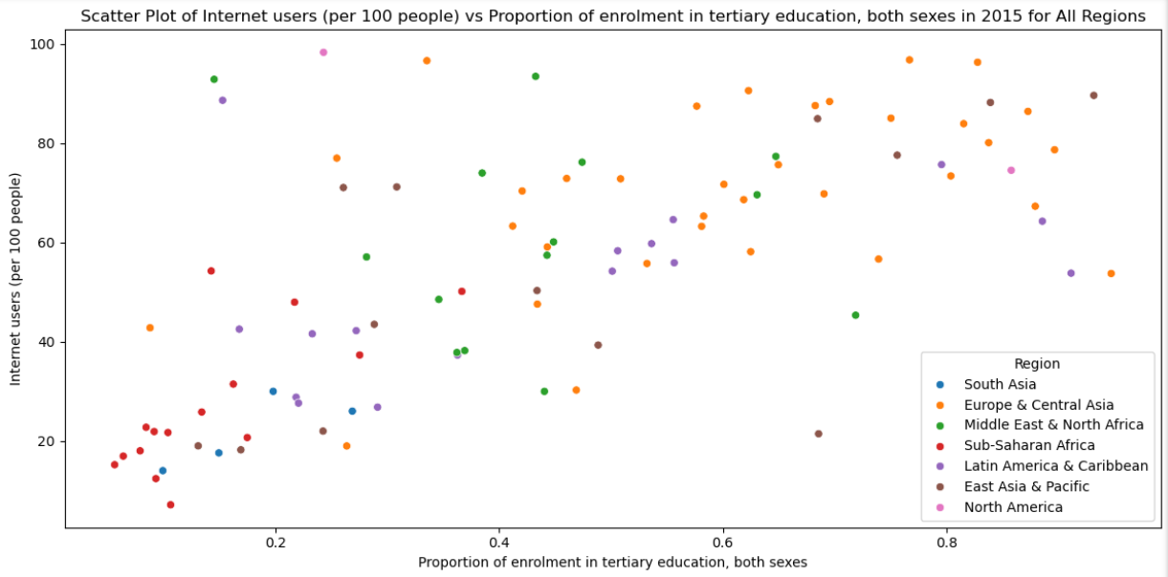
Premières analyses : scolarisation et internet
r = 0,64
Introduction → Description → Validation → Sélection → Analyses → Conclusion

Slide 19
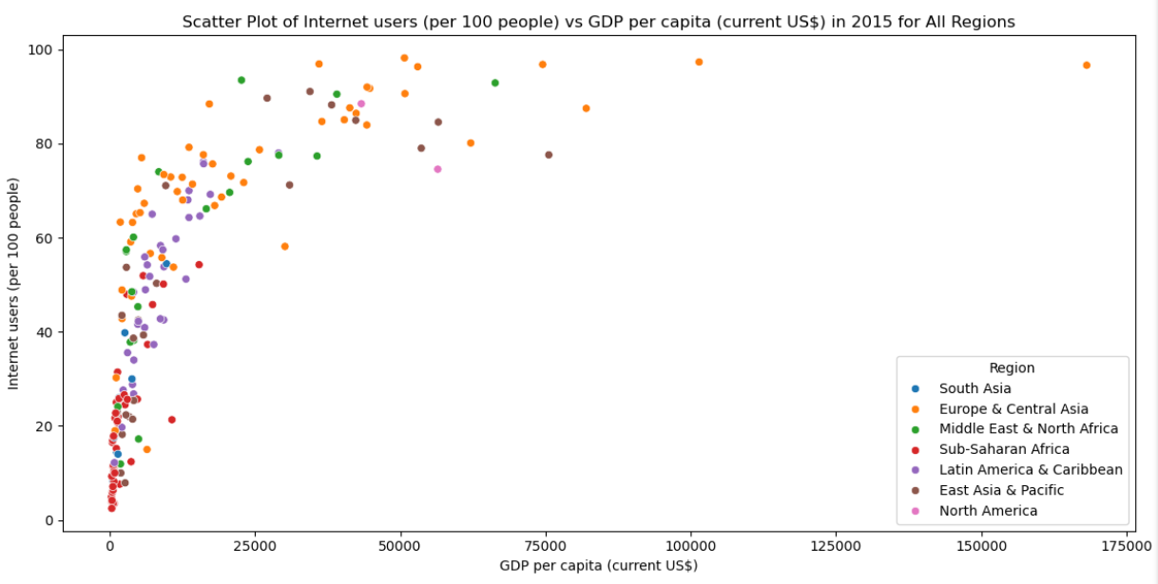
Premières analyses : internet et PIB/habitant
Introduction → Description → Validation → Sélection → Analyses → Conclusion

Slide 20
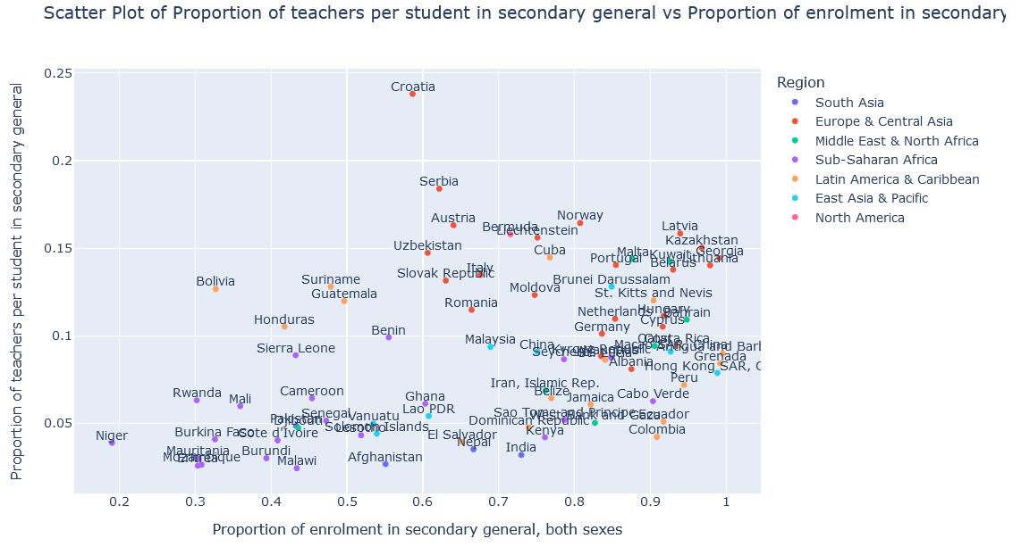
Premières analyses : visualisation pays
Introduction → Description → Validation → Sélection → Analyses → Conclusion

Slide 21
Conclusion
Base de données EdStats bien pour pré-analyse.
Peu de surprises, pays les plus intéressants sont globalement les pays « riches »
Manques données essentielles :
- Langue
- Perception des formations en ligne dans milieux professionnels
Introduction → Description → Validation → Sélection → Analyses → Conclusion

